Slide 1
三面図を利用した粒界原子配列の表示
情報科学科 西谷研究室
1549 成田 大樹

Slide 2
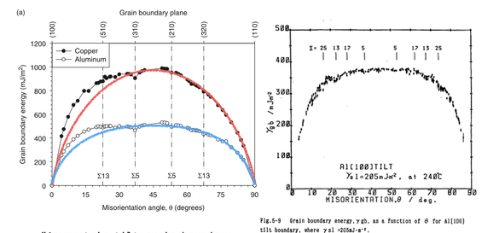
研究背景
小傾角粒界エネルギーにおいて，原子間ポテンシャルを用いたシミュレーション結果と大槻の実験結果に矛盾が存在する．
研究目的
(a)
(b)
A(001)対称傾角粒界エネルギーの
シミュレーション結果(a)と大槻の実験結果(b)
１
Notes:
・具体的な相違点として，0度および90度の立ち上がり
・この矛盾を解明するために，西谷研究室では様々な計算をこれまでおこなってきた

Slide 3
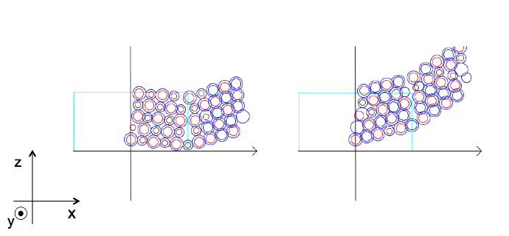
原子の削除操作をおこなって構造緩和した際の原子配列
(a)
(b)
(a)4個,(b)6個の原子を削除したときの図
２
Notes:
・最近の研究では，第一原理計算ソフトVASPを用いて構造緩和をおこなった
⇒大槻の実験結果を支持する形で低い粒界エネルギーを得る，格子全体に歪み
・これは，安定構造の原子配列を視覚的に確認しなかったことが原因
・原子配列を容易に視覚化できるソフトを本研究で開発しました．

Slide 4
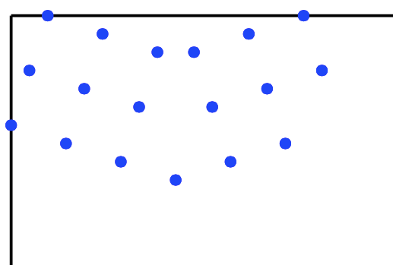
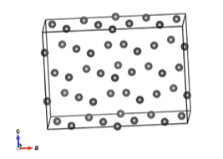
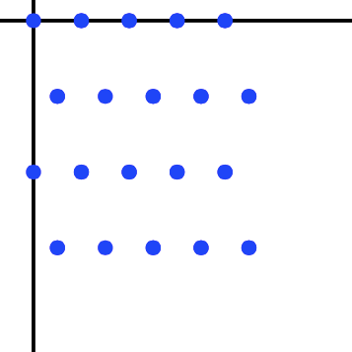
結晶構造描画ソフト”VESTA”で表示した原子配列
３
Notes:
・これまでの原子配列⇒vestaを用いて3次元で表示，この表示は，対象物を回転させて構造全体，それぞれの原子の位置が把握しづらく，表示に手間がかかる，
・予め視点を固定した三面図で表示⇒各面からみた原子配置を容易に確認できる．

Slide 5
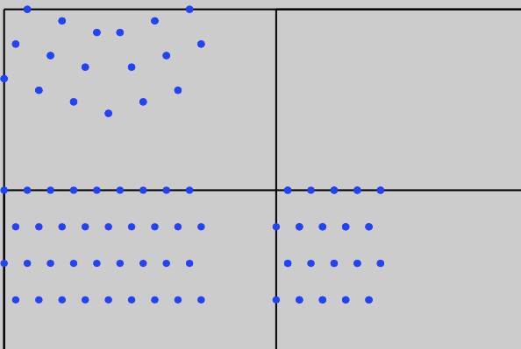
三面図で描画するための配置規定を表した図
平面図
正面図
側面図
４
Notes:
・三面図を描画するにあたって，各図面の配置には規定がある
⇒まず，対象物の最も代表とされる面を正面図に定め，その上に平面図，横に側面図を配置して描画．
・なお，原子配列の表示は，原子座標を格納したPOSCARファイルを読み込んで，SVG形式で出力

Slide 6
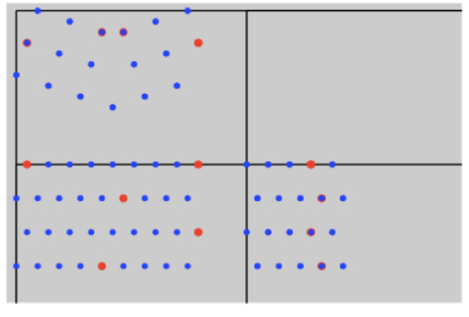
削除された原子を色分けして表示した三面図
５
Notes:
ソフト開発をおこなった結果，様々な用途に合わせて原子配列を表示することが可能．
・削除操作をおこなった原子配列を三面図で表示⇒図の赤い原子が削除された原子
・削除された原子の個数，ならびに各位置を容易に把握することができた．

Slide 7
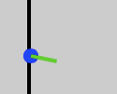
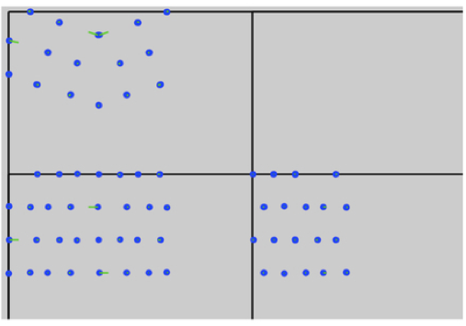

構造緩和による原子の移動を表示した三面図
６
Notes:
・構造緩和前後における原子の移動を三面図で表示． 図の緑の線は，原子が移動した経路，
⇒原子の移動距離，ならびに構造緩和で原子配列に過ちが生じていないかを視覚的に確認，
・出力結果をsvg形式で表示したことにより，画質が落ちることなく，鮮明に原子の移動経路を確認．

Slide 8
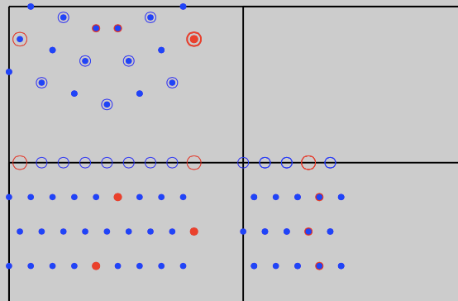
指定した層を白抜き処理して表示した三面図
７
Notes:
・指定したz軸層を白抜き処理したものを三面図で表示．図は，z軸の第一層目を白抜き処理．
・この機能を追加，上から見た図，平面図で重なっていた各層の原子の位置を，正確に把握する

Slide 9
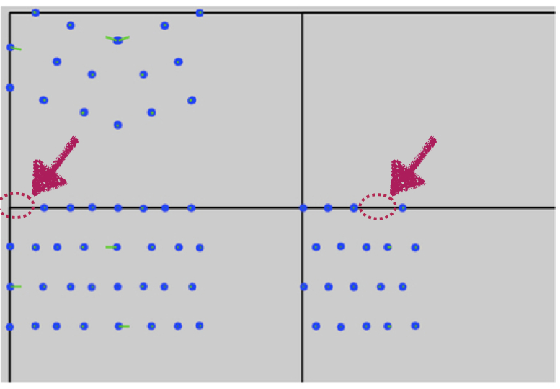
構造緩和後の原子配列で不足していた原子を表した図
８
Notes:
・このように，三面図で表示したことによって，構造緩和前後の原子配列を格納したPOSCARファイルに過ちがあったことが分かった
⇒具体的に，図の赤枠で示した位置に，原子が一つ不足していた．

Slide 10
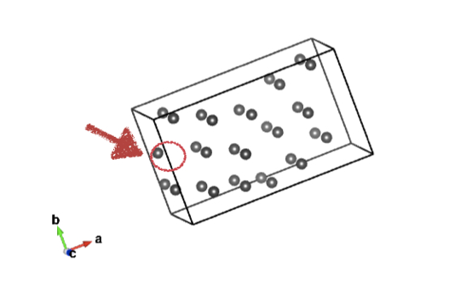
不足していた原子配置をVESTAで表示
９
Notes:
・誤りがあったこのPOSCARファイルをvestaを使って3次元でも表示．
⇒その結果，図のように，それぞれの位置で対応する原子がある中で,赤枠の部分には対応した原子が存在しておらず，原子が一つ不足していることが分かった.

Slide 11

総括
削除操作，構造緩和の原子配列が視覚化できた．
白抜き処理の追加で，上からでも各層の原子配置が識別できた．
VESTAでは見いだせなかった原子不足が識別できた．
10
Notes:
三面図を利用して表示したことにより．

